Slide 1
Rovný přístup ke vzdělání a inkluzivní vzdělávání
Petr Polák

Slide 2
Obsah
Opakování – matka moudrosti
Zakotvení práva na rovný přístup ve vzdělání
Význam a přínos inkluzivního vzdělávání
Konkrétní problémy
Asistenti pedagoga
Segregované školy
Víra a vyznání ve vzdělávání

Slide 3
Zakotvení práva na rovný přístup ke vzdělání
§ 2 odst. 1 písm. a) školského zákona
§ 1 odst. 1 písm. i) antidiskriminačního zákona
čl. 33 Listiny základních práv a svobod
čl. 14 a 21 Listiny základních práv EU
čl. 14 EÚLP (zákaz diskriminace) + čl. 2 Dodatkového protokolu (právo na vzdělání)
čl. 3 odst. 1 Úmluvy o právech dítěte
čl. 24 odst. 1 a 2 Úmluvy o právech osob se zdravotním postižením

Slide 4
Význam a přínos inkluzivního vzdělávání
Etické důvody
Společenská soudržnost
Prevence diskriminace osob s nějakým druhem odlišností
Ekonomické důvody
Sanace důsledků segregovaného vzdělávání
Vysoká nezaměstnanost osob se zdravotním postižením
Sociální exkluze Romů

Slide 5
Nejproblematičtější důvody v oblasti vzdělání
etnicita
víra, náboženství, světonázor
zdravotní postižení (ADZ) x zdravotní stav (ŠZ)
Ve stížnostech se neobjevuje:
pohlaví
věk

Slide 6
Konkrétní problémy – kauzy v oblasti vzdělávání
podpůrná a vyrovnávací opatření v základní škole (asistent pedagoga)
segregované školy – výkon rozsudku D. H. a ostatní vs. ČR
víra a požadavky na úpravu výuky, přístup ke vzdělání
příjímací řízení do mateřských škol
stravování ve školách – veganská strava, celiakie

Slide 7
Asistenti pedagoga
školský zákon: širší výčet diskriminačních důvodů (i zdravotní stav)
koncept nepřímé diskriminace a přiměřených opatření (reasonable accomodation)
peníze nejsou, rodiče si doplácejí na povinnou školní docházku!
asistent pedagoga vs. osobní asistent
inkluze vs. neochota školy

Slide 8
Zvláštní forma nepřímé diskriminace
„…odmítnutí nebo opomenutí přijmout přiměřená opatření, aby měla osoba se zdravotním postižením přístup k určitému zaměstnání, k výkonu pracovní činnosti nebo funkčnímu nebo jinému postupu v zaměstnání, aby mohla využít pracovního poradenství, nebo se zúčastnit jiného odborného vzdělávání, nebo aby mohla využít služeb určených veřejnosti, ledaže by takové opatření představovalo nepřiměřené zatížení“. (§ 3 odst. 2 ADZ)

Slide 9
Nepřiměřené zatížení
Při rozhodování o tom, zda konkrétní opatření představuje nepřiměřené zatížení, je třeba vzít v úvahu
míru užitku, kterou má osoba se zdravotním postižením z realizace opatření,
finanční únosnost opatření pro fyzickou nebo právnickou osobu, která je má realizovat,
dostupnost finanční a jiné pomoci k realizaci opatření a
způsobilost náhradních opatření uspokojit potřeby osoby se zdravotním postižením.
(§ 3 odst. 3 ADZ)
Nepřiměřeným není opatření, které je FO nebo PO povinna uskutečnit podle zvláštního právního předpisu (§ 3 odst. 4 ADZ).

Slide 10
Z judikatury…
Rozsudek NSS, č. j. 8 As 4/2013 - 52
Souhlas KrÚ se zřízením funkce AP a stanovení rozsahu úvazku, na který bude poskytnut příspěvek na plat AP, není rozhodnutím podle § 65 odst. 1 s. ř. s. – působí mezi KrÚ a ředitelem školy a nezasahuje do veřejných subjektivních práv konkrétního žáka.
Usnesení ÚS, č. j. II. ÚS 365/14 - 1

Slide 11
Z judikatury…
Rozsudek NSS, č. j. 7 Ans 21/2012 - 22
O subjektivním veřejném právu na přijetí do zařízení zajišťujícího základní vzdělání rozhoduje ředitel školy, případně jemu nadřízený odvolací orgán. V rámci tohoto rozhodování posuzuje i otázku, zda obec k zajištění výše uvedeného práva vytvořila takové podmínky, jaké jí ukládá zákon (srov. ust. § 178 odst. 1 ŠkZ).
Usnesení ÚS, č. j. IV. ÚS 2093/13 - 1

Slide 12
Právní otázky I
Kdo diskriminuje?
zřizovatel
ředitel školy
krajský úřad
poradenské zařízení
stát
http://eso.ochrance.cz/Nalezene/Edit/2970

Slide 13
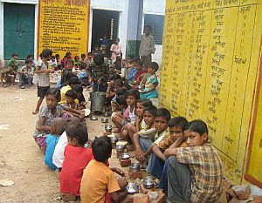
2. Segregované školy
segregace na základě etnického klíče
prostorová segregace je diskriminací (nejen ESLP, ale i slovenské obecné soudy)
školské obvody – obecně závazné vyhlášky obcí
desegrace je téměř nemožná! Soud? Kde je žalobce…
http://eso.ochrance.cz/Nalezene/Edit/2812

Slide 14
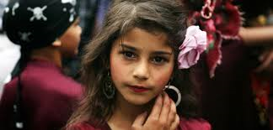
Rozsudek D. H. – neverending story
nepřiměřeně vysoký podíl romských žáků v dřívějších zvláštních školách
rozsudek ESLP z listopadu 2007 ve věci D. H. a ostatní vs. ČR
vhodnost používaných diagnostických nástrojů a postupy poradenských zařízení
informovanost zákonných zástupců (OECD: rodiče by neměli rozhodovat v neprospěch dětí) – „Když rodič jedná v rozporu se zájmy dítěte…“
financování základní školy vs. speciální školy
http://eso.ochrance.cz/Nalezene/Edit/2412

Slide 15
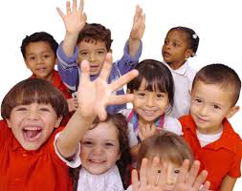
Výzkumné šetření VOP (2011 – 2012)
67 škol
proporcionální zastoupení škol dle počtu obyvatel jednotlivých krajů
výzkum se týkal tříd, ve kterých se vzdělávají žáci dle RVP ZV LMP
Pozorování třetí stranou - pracovníci KVOP ve dvojicích přímo ve třídách
Identifikace na základě nepřímých kritérií - třídní učitelé, sociální kontext

Slide 16
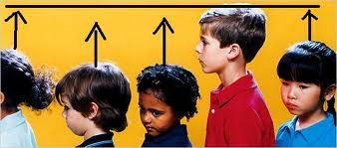
Výsledky výzkumu VOP?
Podíl romské populace z celkové populace v ČR: 1,4 až 2,8 %
Odhad podílu romských žáků dle tř. učitelů: 35 %
Odhad podílu romských žáků dle pracovníků KVOP: 32 %
Romská populace je v bývalých zvláštních školách zjevně nadreprezentována =˃ nepřímá diskriminace trvá
http://www.ochrance.cz/fileadmin/user_upload/DISKRIMINACE/Vyzkum/Vyzkum_skoly-zprava.pdf

Slide 17
3. Víra a vyznání ve vzdělání
Právo na vzdělání (čl. 2 DP_1 Úmluvy, čl. 33 odst. 1 ve spojení s čl. 32 odst. 4 Listiny)
Právo jednotlivce na přístup ke vzdělání
Právo rodičů na vzdělání dítěte v souladu s jejich náboženským přesvědčením

Slide 18
Které náboženské symboly jsou předmětem právní ochrany?
Náboženské přesvědčení, víra či světový názor, které se vyznačují vážností, přesvědčivostí a dlouhodobostí
Vnější projevy náboženského přesvědčení, které mají reálnou a přímou spojitost se systémem víry
Zachovávání obřadu: řada projevů jako je dodržování stravovacích pravidel či úprava zevnějšku (např. kněžský oděv, hidžáb, nikáb, burka, plnovous, jarmulka, a podobně)

Slide 19
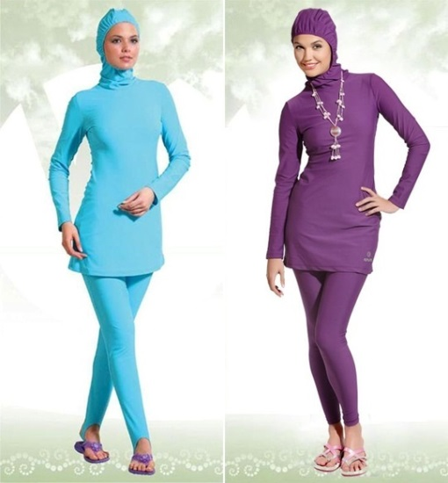
Náboženská svoboda – třístupňový test
Spadá uvedené jednání do rozsahu náboženské svobody?
Je zásahem do náboženské svobody?
Lze objektivně odůvodnit?
Sleduje omezující opatření legitimní cíl?
Je dané opatření nezbytné (existence mírnějších prostředků)?
Je dané opatření přiměřené?
http://eso.ochrance.cz/Nalezene/Edit/2006

Slide 20
Děkuji za pozornost
petr.polak@ochrance.cz
www.ochrance.cz/diskriminace

